Slide 1

INGENIERÍA AUTOMOTRIZ
“DISEÑO Y CONSTRUCCIÓN DEL BASTIDOR Y SISTEMA DE SUSPENSIÓN DE UN CAR-CROSS MONOPLAZA PARA SERVICIO TURÍSTICO”
DIRECTOR: ING GUIDO TORRES
CODIRECTOR: ING. GERMÁN ERAZO
AUTORES: EDWIN S. ARROYO T.
RENATO J. AYALA R.

Slide 2
TIPO VEHÍCULO
Car-Cross monoplaza
USO
Caminos de segundo orden
PÚBLICO OBJETIVO
Excursiones: mayores 18 años
VALORES A TRANSMITIR IMAGEN DE MARCA
Diversión
Pistas forestales en buen y mal estado.
Exclusividad
Deportividad
Pista-circuito de aventura: toda edad

Slide 3

ESPECIFICACIONES TÉCNICAS

Slide 4
ESPECIFICACIONES TÉCNICAS

Slide 5
DISEÑO DE LA SUSPENSIÓN

Slide 6
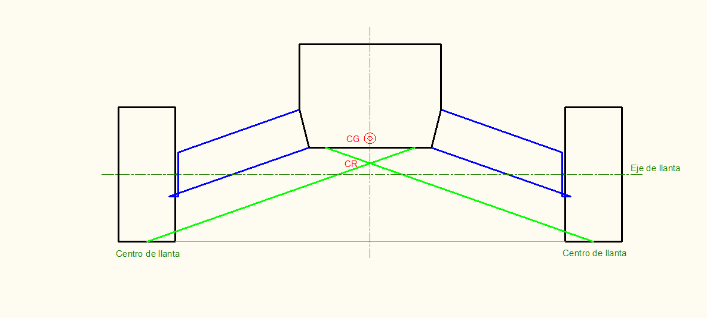
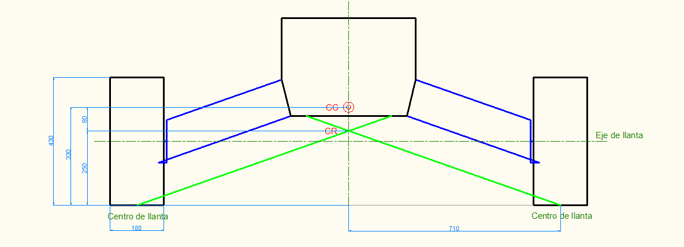
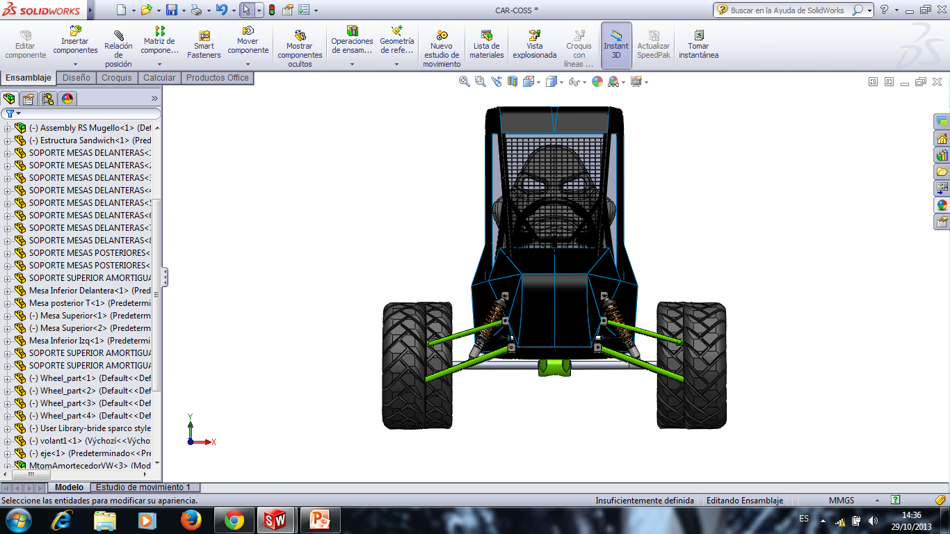

Slide 7
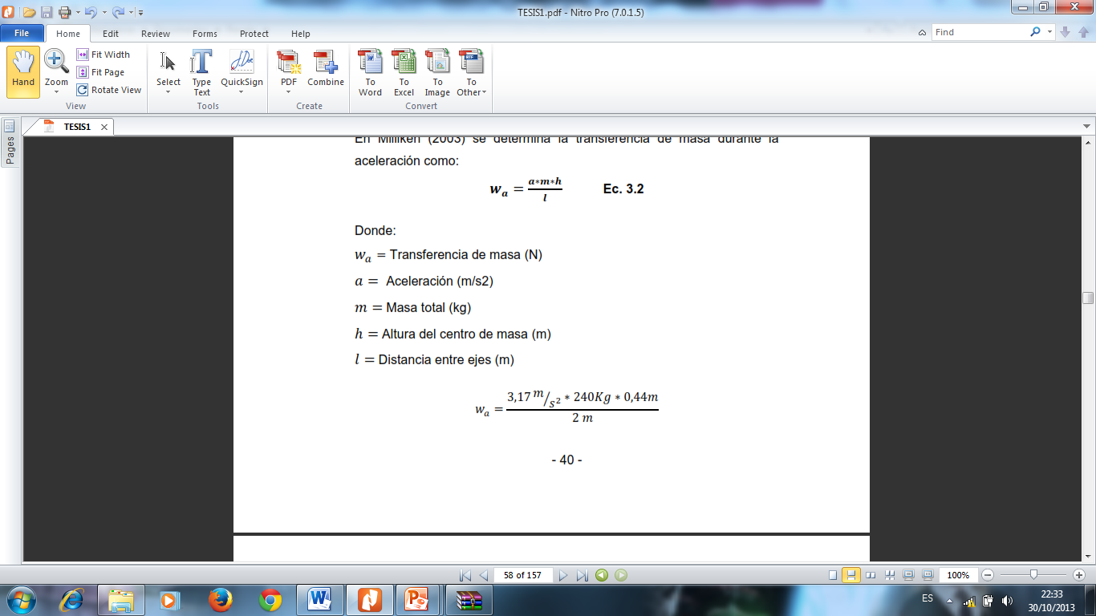
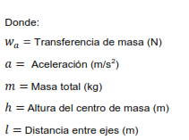
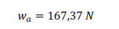

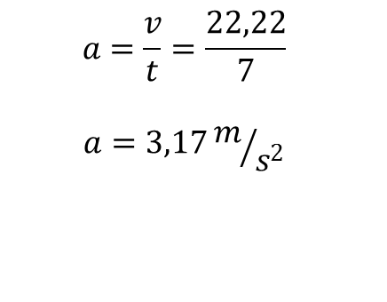
TRANSFERENCIA DE MASAS
ACELERACIÓN:
80km/h (7seg)
$$a=\frac{v}{t}=\frac{22,22}{7}$$
$$a=3,17m/{s^{2}}$$
Carga sobre el eje posterior:
$$w_{t}=(240∗0,60∗1,33)+(\frac{167,37}{9,81}∗1,5)$$
$$w_{t}=191,52 +25,59$$
$$w_{t}= 217,11 Kg$$

Slide 8
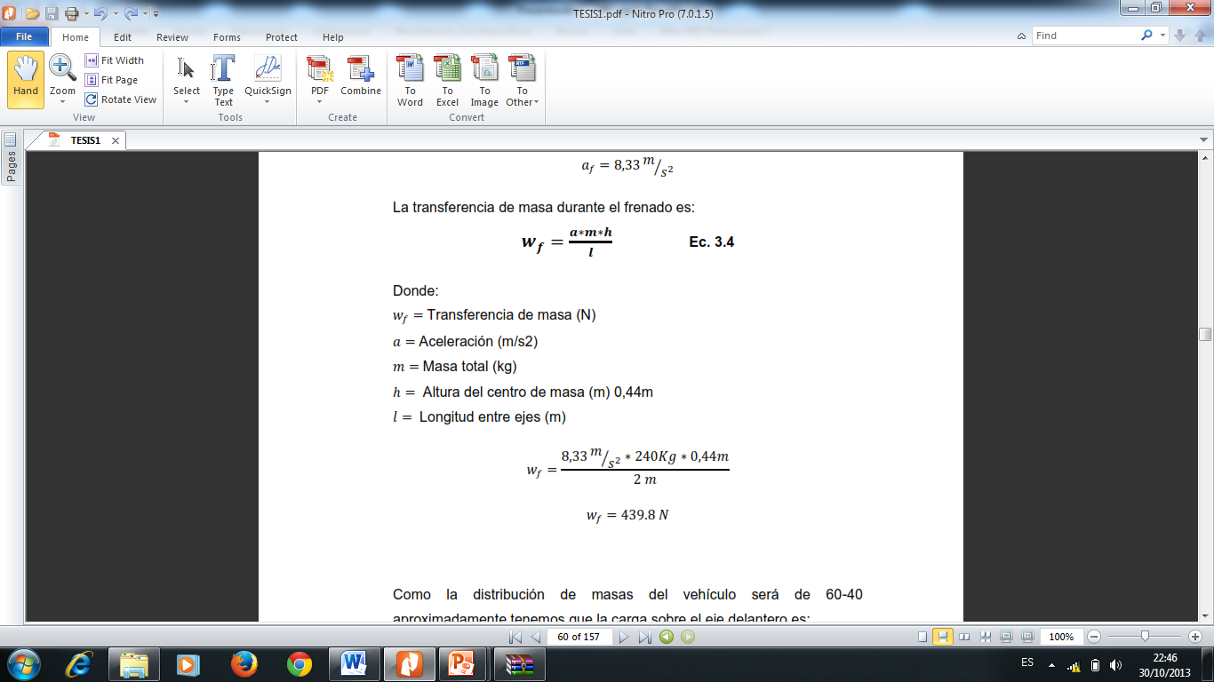
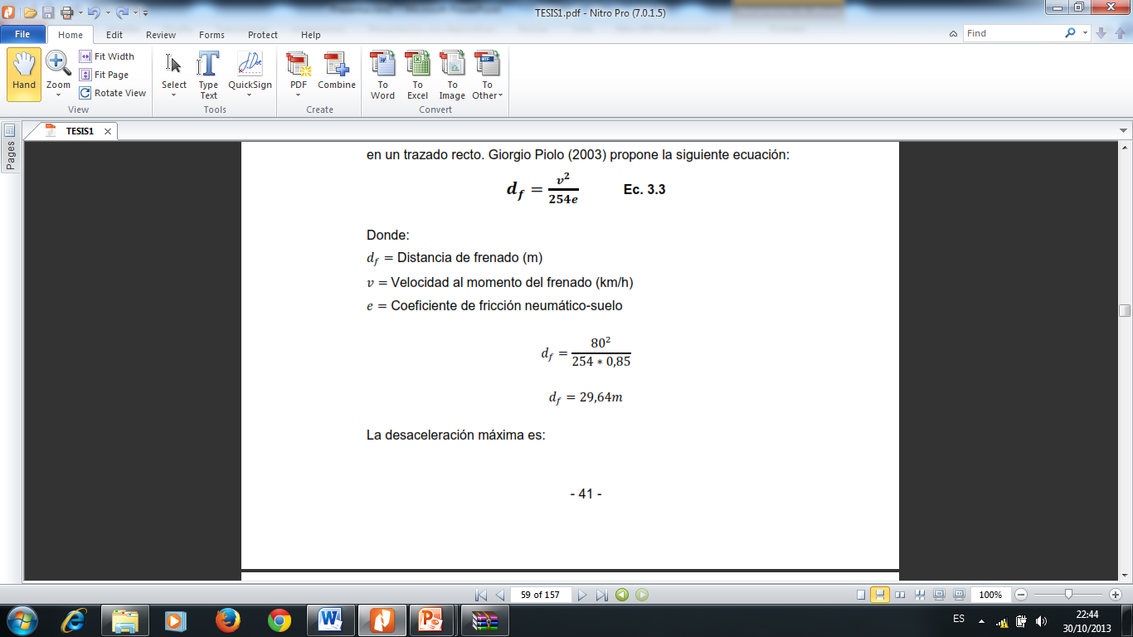
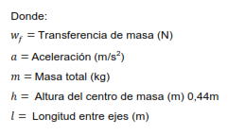
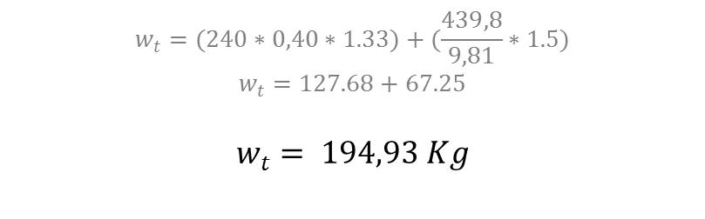
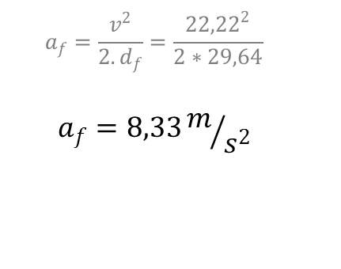
TRANSFERENCIA DE MASAS
FRENADO:
$$a_{f}=\frac{v^{2}}{2.d_{f}}=\frac{{22,22}^{2}}{2∗29,64}$$
$$a_{f}=8,33m/{s^{2}}$$
Carga sobre el eje delantero:
$$w_{t}=(240∗0,40∗1.33)+(\frac{439,8}{9,81}∗1.5)$$
$$w_{t}=127.68+67.25$$
$$w_{t}= 194,93 Kg$$

Slide 9
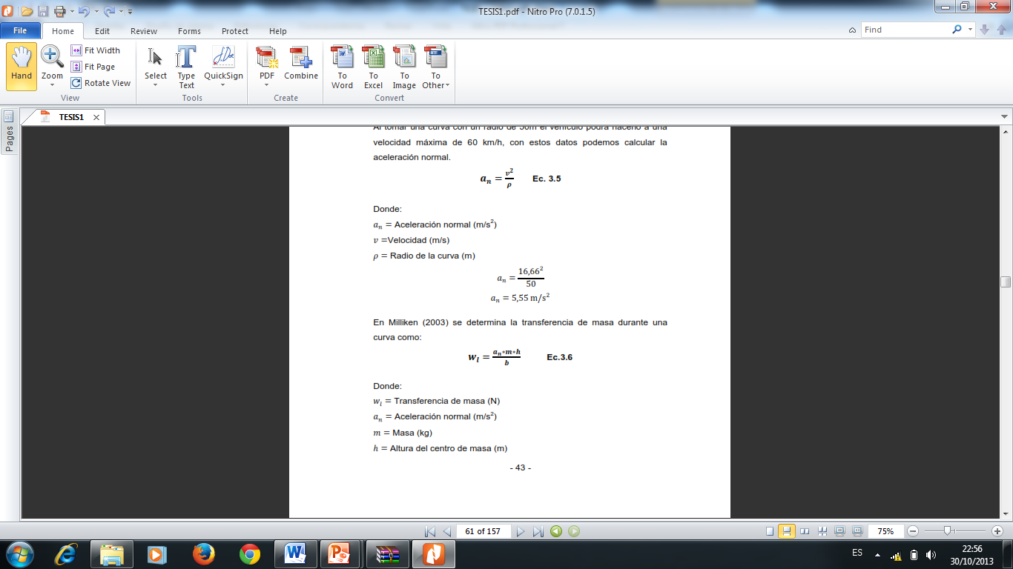
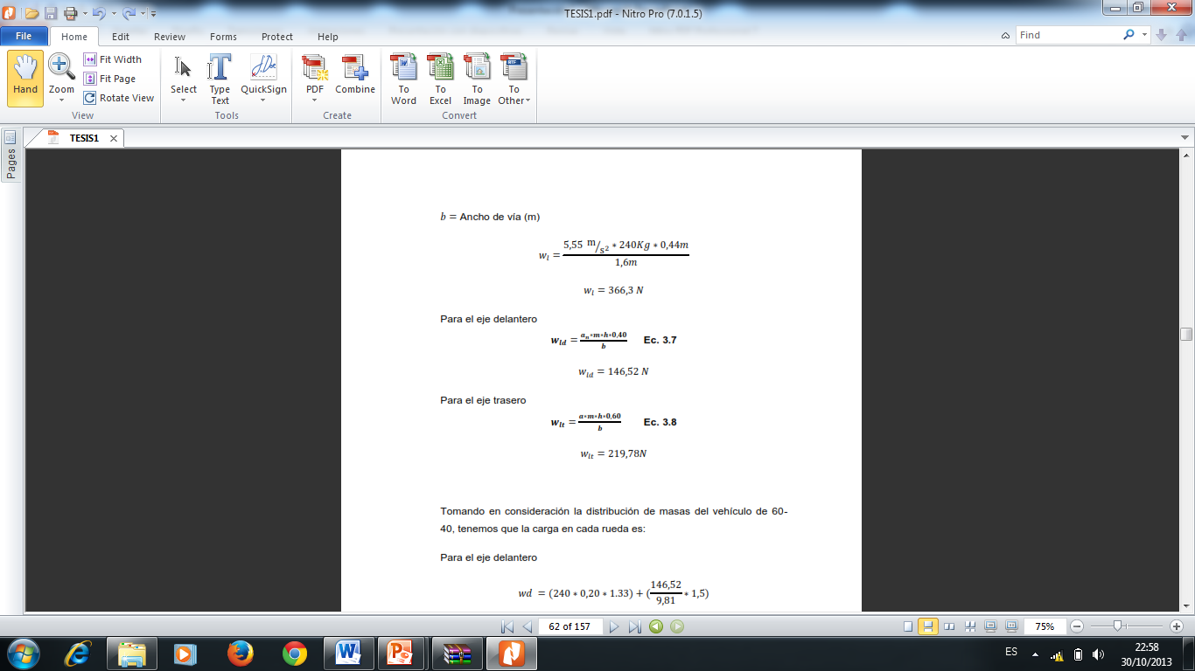
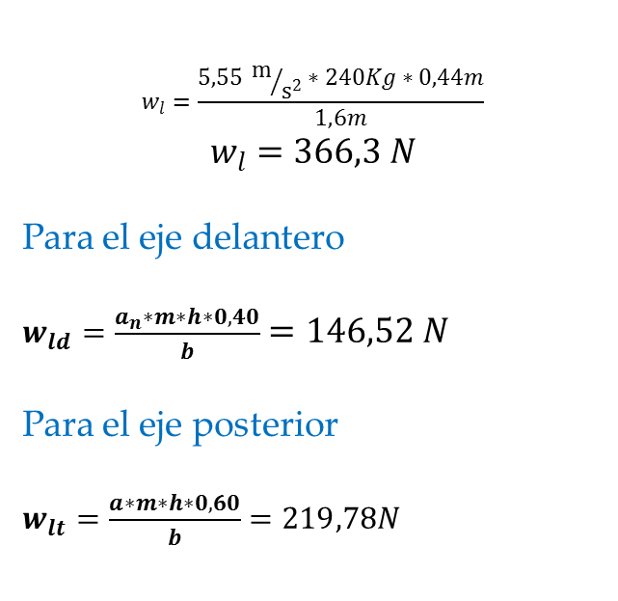

TRANSFERENCIA DE MASAS
CURVA:
$$w_{l}=\frac{5,55 m/{s^{2}}∗240Kg∗0,44m}{1,6m}$$
$$w_{l}=366,3 N$$
Para el eje delantero
$w_{ld}=\frac{a_{n}∗m∗h∗0,40}{b}$ $=146,52 N$
Para el eje posterior
$w_{lt}=\frac{a∗m∗h∗0,60}{b}$ $=219,78N$
$$a_{n}=\frac{{16,66}^{2}}{50}$$
$$a_{n}=5,55 m/s^{2}$$

Slide 10
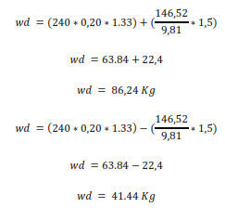
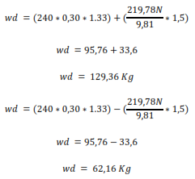
TRANSFERENCIA DE MASAS
CURVA:
Para el eje delantero
Para el eje posterior

Slide 11
TRANSFERENCIA DE MASAS

Slide 12
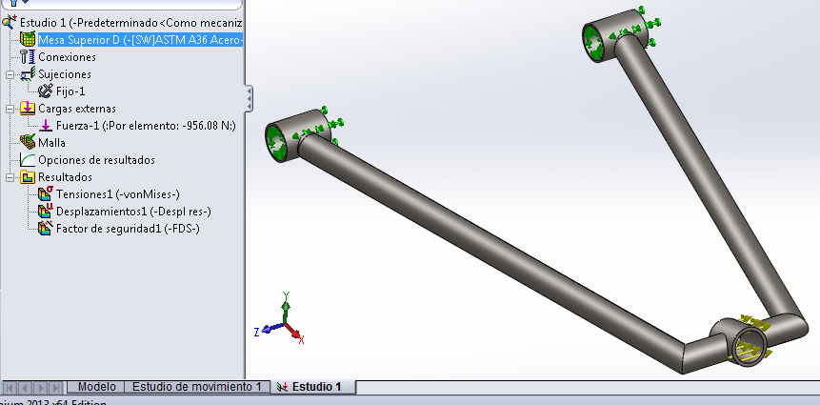
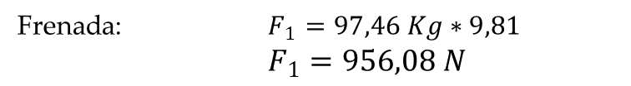
ANÁLISIS DE LOS ELEMENTOS DEL SISTEMA DE SUSPENSIÓN
Mesa superior delantera (ASTM A36 - ¾”x2mm)
Frenada: $F_{1}=97,46 Kg∗9,81$
$F_{1}=956,08 N$

Slide 13
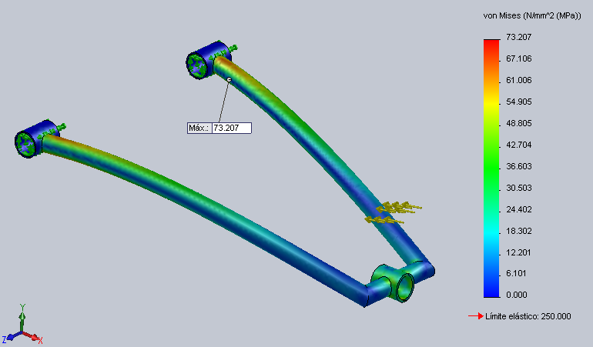
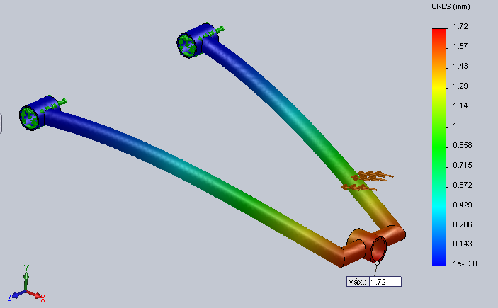
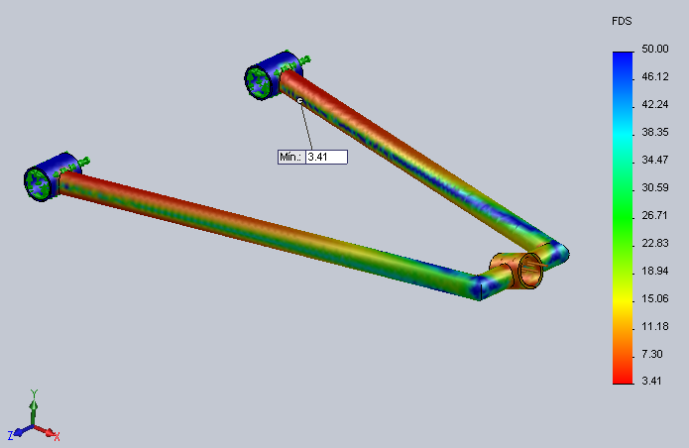
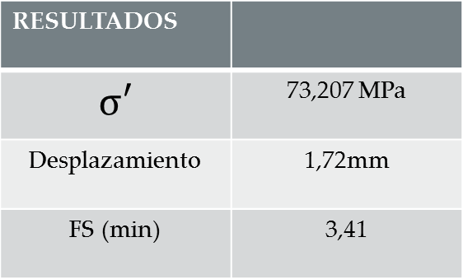
RESULTADOS
$$σ′$$ | 73,207 MPa
Desplazamiento | 1,72mm
FS (min) | 3,41

Slide 14
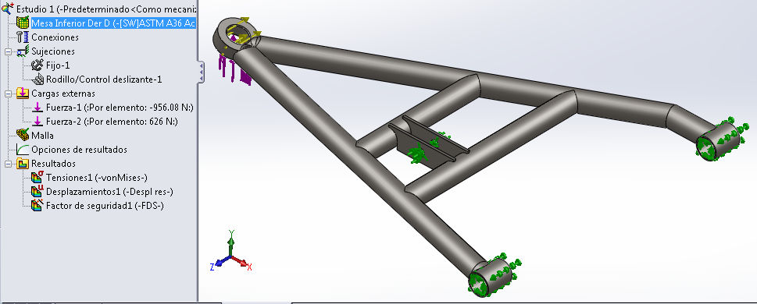
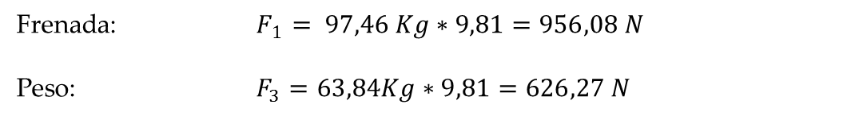
ANÁLISIS DE LOS ELEMENTOS DEL SISTEMA DE SUSPENSIÓN
Mesa inferior delantera (ASTM A36 – 1”x2mm)
Frenada: $F_{1}= 97,46 Kg∗9,81=956,08 N$
Peso: $F_{3}=63,84Kg∗9,81=626,27 N$

Slide 15
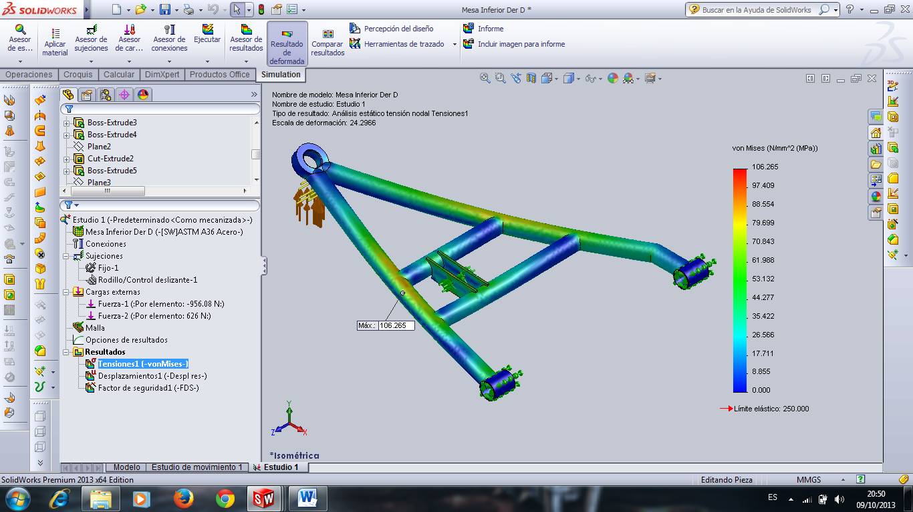
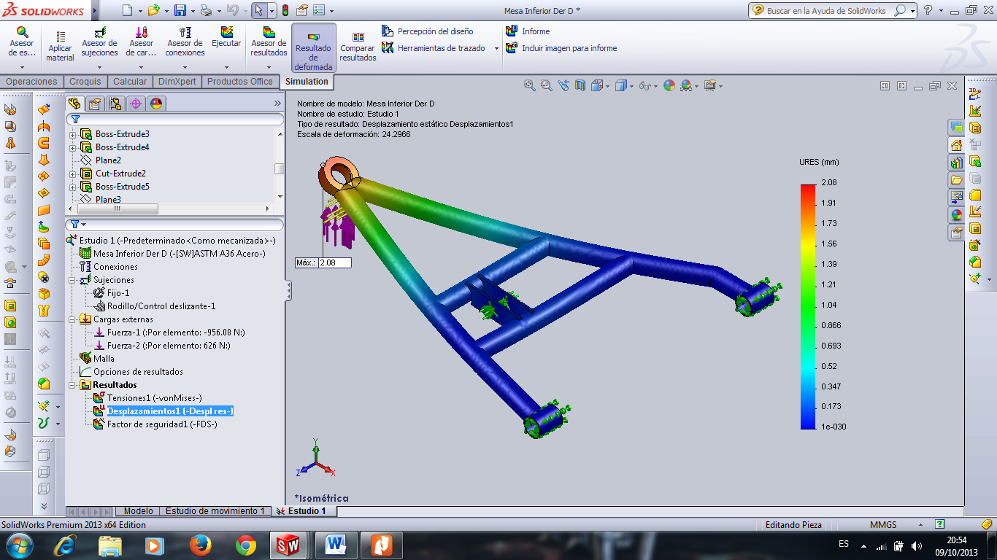
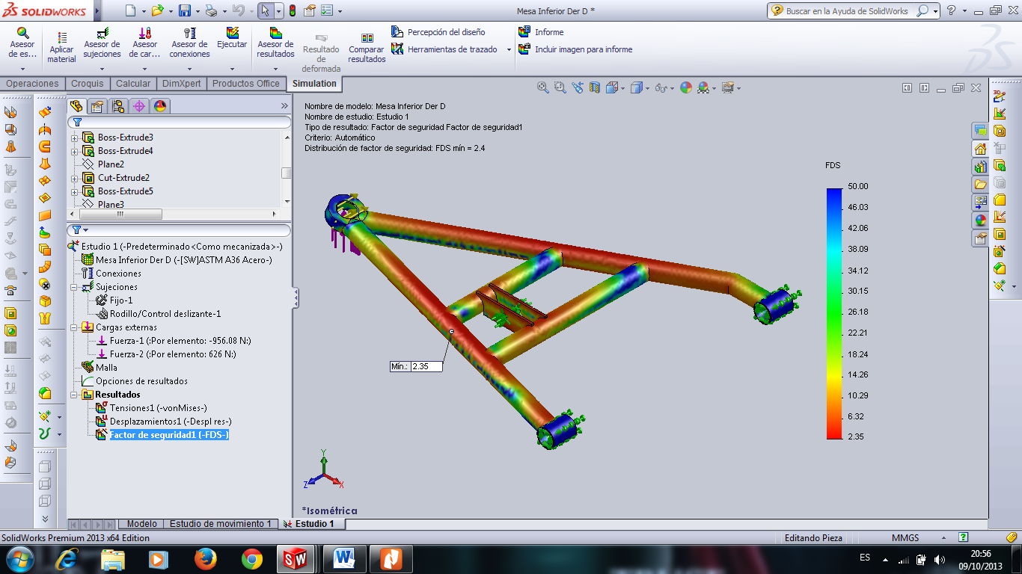
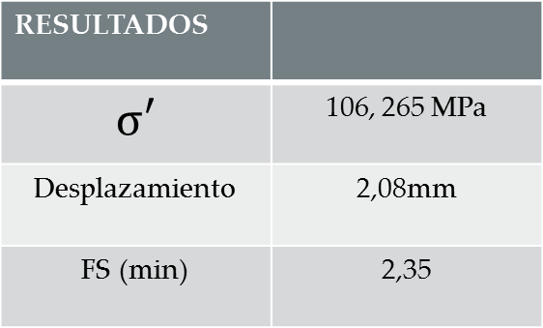
RESULTADOS
$$σ′$$ | 106, 265 MPa
Desplazamiento | 2,08mm
FS (min) | 2,35

Slide 16
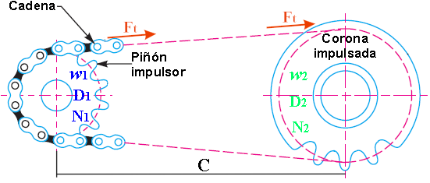
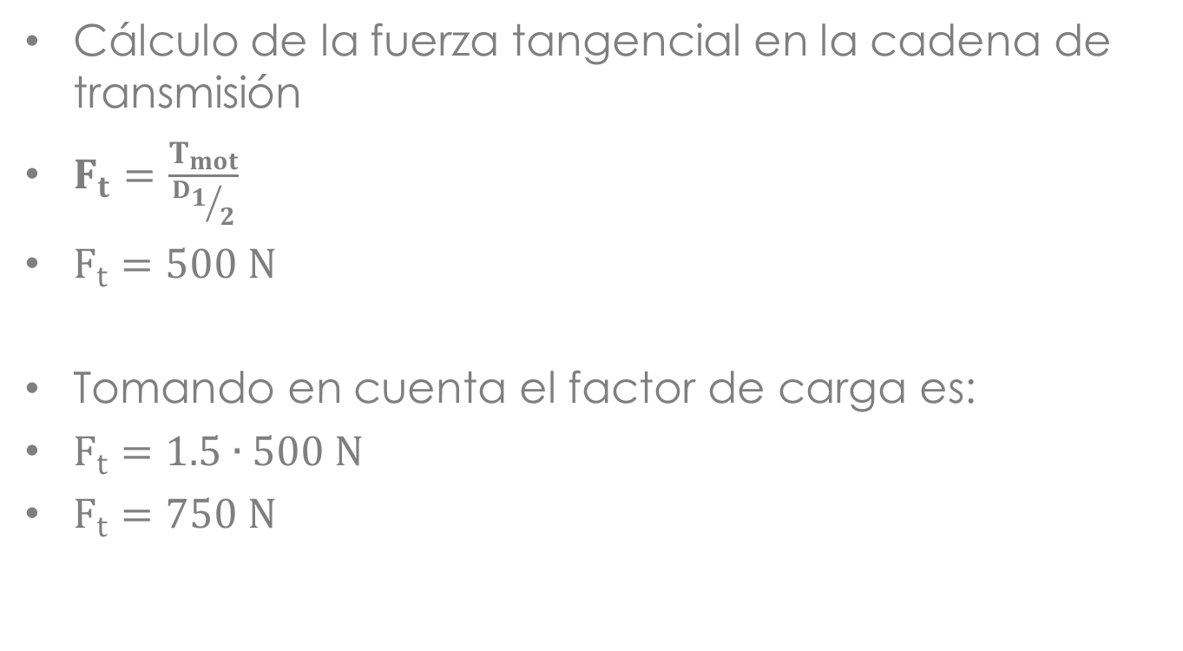
ANÁLISIS DE LOS ELEMENTOS DEL SISTEMA DE SUSPENSIÓN
Mesa de suspensión posterior
Cálculo de la fuerza tangencial en la cadena de transmisión
$F_{t}=\frac{T_{mot}}{{D_{1}}/2}$
$F_{t}=500 N$
Tomando en cuenta el factor de carga es:
$F_{t}=1.5∙500 N$
$F_{t}=750 N$

Slide 17
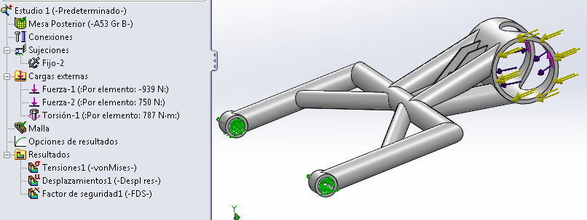
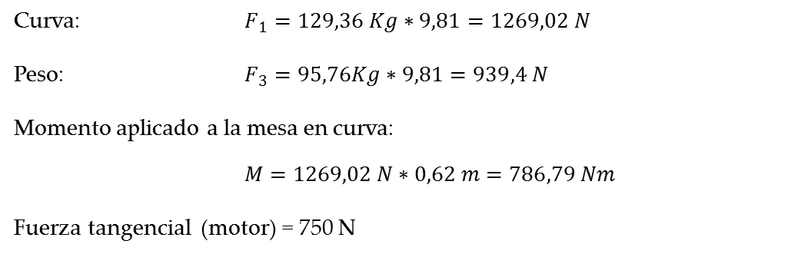
Mesa de suspensión posterior (ASTM A53 GrB –Cedula 80)
Curva: $F_{1}=129,36 Kg∗9,81=1269,02 N$
Peso: $F_{3}=95,76Kg∗9,81=939,4 N$
Momento aplicado a la mesa en curva:
$M=1269,02 N∗0,62 m=786,79 Nm$
Fuerza tangencial (motor) = 750 N

Slide 18
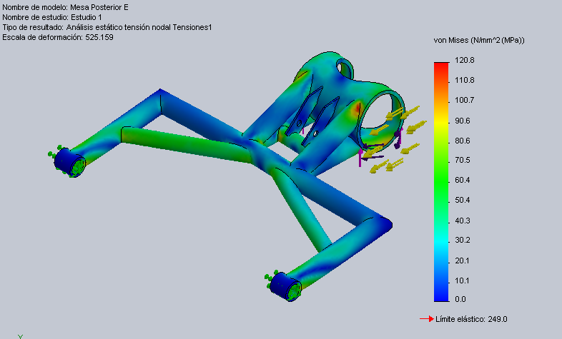
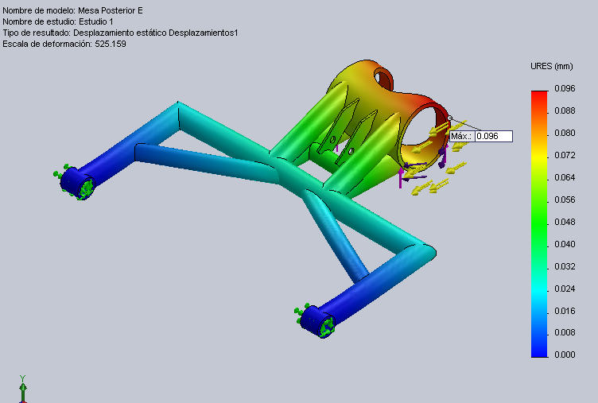
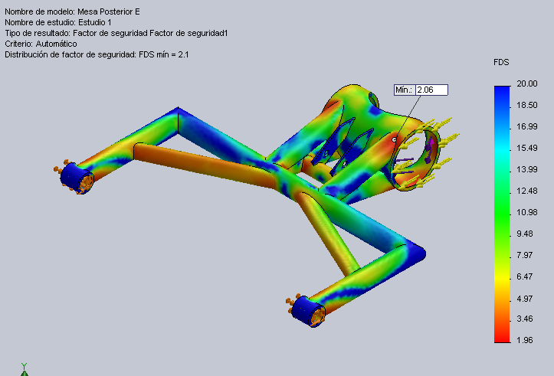
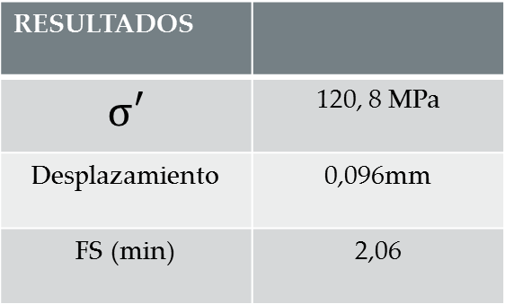
RESULTADOS
$$σ′$$ | 120, 8 MPa
Desplazamiento | 0,096mm
FS (min) | 2,06

Slide 19
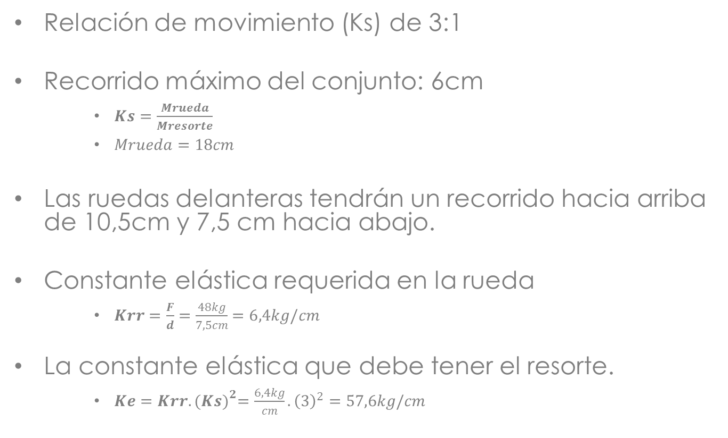
SELECCIONAMIENTO DEL CONJUNTO RESORTE-AMORTIGUADOR PARA EJE DELANTERO
Relación de movimiento (Ks) de 3:1
Recorrido máximo del conjunto: 6cm
    $Ks=\frac{Mrueda}{Mresorte}$
    $Mrueda=18cm$
Las ruedas delanteras tendrán un recorrido hacia arriba de 10,5cm y 7,5 cm hacia abajo.
Constante elástica requerida en la rueda
    $Krr=\frac{F}{d}=\frac{48kg}{7,5cm}=6,4kg/cm$
La constante elástica que debe tener el resorte.
    $Ke=Krr.{(Ks)}^{2}=\frac{6,4kg}{cm}.{\left(3\right)}^{2}=57,6kg/cm$

Slide 20
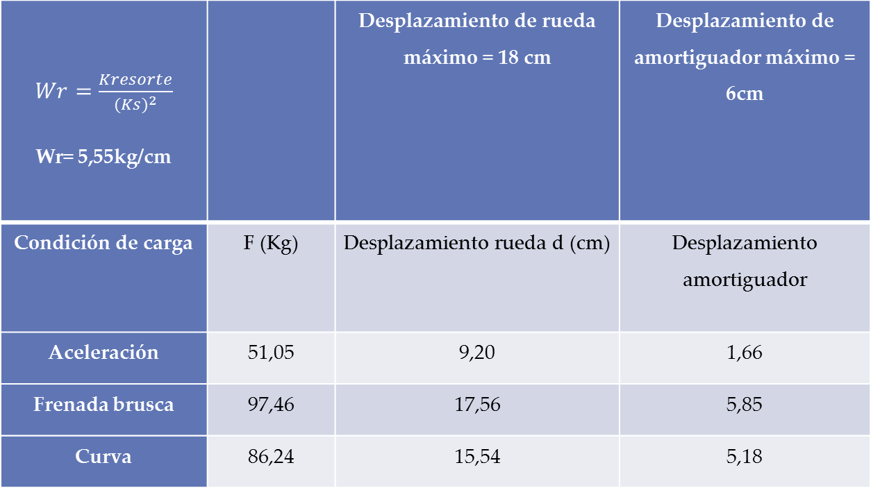
$Wr=\frac{Kresorte}{{(Ks)}^{2}}$ Wr= 5,55kg/cm |  | Desplazamiento de rueda máximo = 18 cm | Desplazamiento de amortiguador máximo = 6cm
Condición de carga | F (Kg) | Desplazamiento rueda d (cm) | Desplazamiento amortiguador
Aceleración | 51,05 | 9,20 | 1,66
Frenada brusca | 97,46 | 17,56 | 5,85
Curva | 86,24 | 15,54 | 5,18

Slide 21
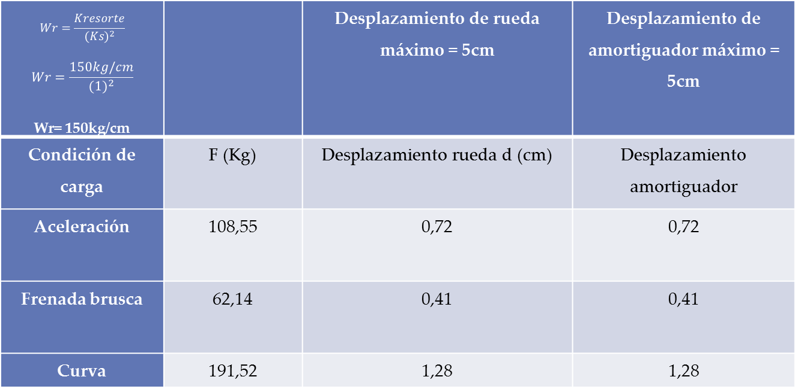
SELECCIONAMIENTO DEL CONJUNTO RESORTE-AMORTIGUADOR PARA EJE POSTERIOR
$$Wr=\frac{Kresorte}{{(Ks)}^{2}}$$ $$Wr=\frac{150kg/cm}{{(1)}^{2}}$$ Wr= 150kg/cm |  | Desplazamiento de rueda máximo = 5cm | Desplazamiento de amortiguador máximo = 5cm
Condición de carga | F (Kg) | Desplazamiento rueda d (cm) | Desplazamiento amortiguador
Aceleración | 108,55 | 0,72 | 0,72
Frenada brusca | 62,14 | 0,41 | 0,41
Curva | 191,52 | 1,28 | 1,28

Slide 22
DISEÑO DEL BASTIDOR

Slide 23
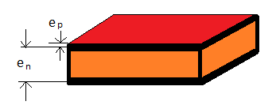
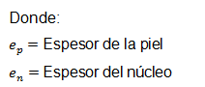
REQUERIMIENTOS GENERALES
SEGURIDAD.- Arcos de seguridad, el espacio que tendrá el piloto y los puntos de anclaje para los diferentes sistemas.
ESPECIFICACIONES.- Distancia entre ejes de 2000mm, un ancho de vía en la parte frontal de 1600mm y en la parte posterior de 1400mm.
DISTRIBUCIÓN DE PESO.- Aproximadamente el 40% en el eje delantero y 60% en el eje trasero.
MATERIALES.- Se construyo de una estructura tubular y una estructura con paneles tipo sánduche construida de un material C-Board de 12mm de espesor como núcleo y láminas de aluminio de 1mm como pieles.

Slide 24
ANÁLISIS DE MATERIALES

Slide 25
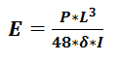
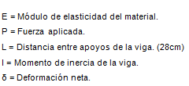
ENSAYOS DE FLEXIÓN C-BOARD
En la tabla se muestra los resultados obtenidos en el ensayo:
CARGA (N) | CARGA (Kg) | DEFORMACIÓN (mm) | MODULO DE ELASTICIDAD (Kg/cm2) | MODULO DE ELASTICIDAD (MPa) | MODULO DE ELASTICIDAD PROMEDIO (Kg/cm2) | MODULO DE ELASTICIDAD PROMEDIO (MPa)
10 | 1,0197 | 0,85 | 19885,63 | 1950,12 | 22082,69 | 2165,58
20 | 2,0394 | 1,43 | 23640,26 | 2318,33
30 | 3,0591 | 2,16 | 23476,09 | 2302,23
40 | 4,0788 | 3,06 | 22095,14 | 2166,80
50 | 5,0986 | 3,78 | 22358,18 | 2192,60
60 | 6,1183 | 4,82 | 21040,81 | 2063,41
70 | 7,1380 | 6,35 | 18632,99 | 1827,28

Slide 26
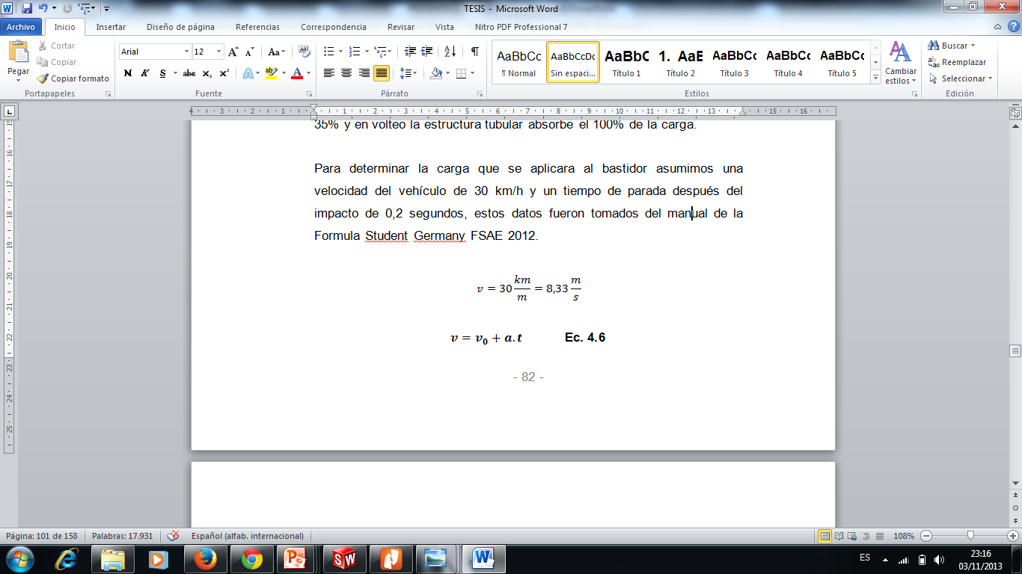
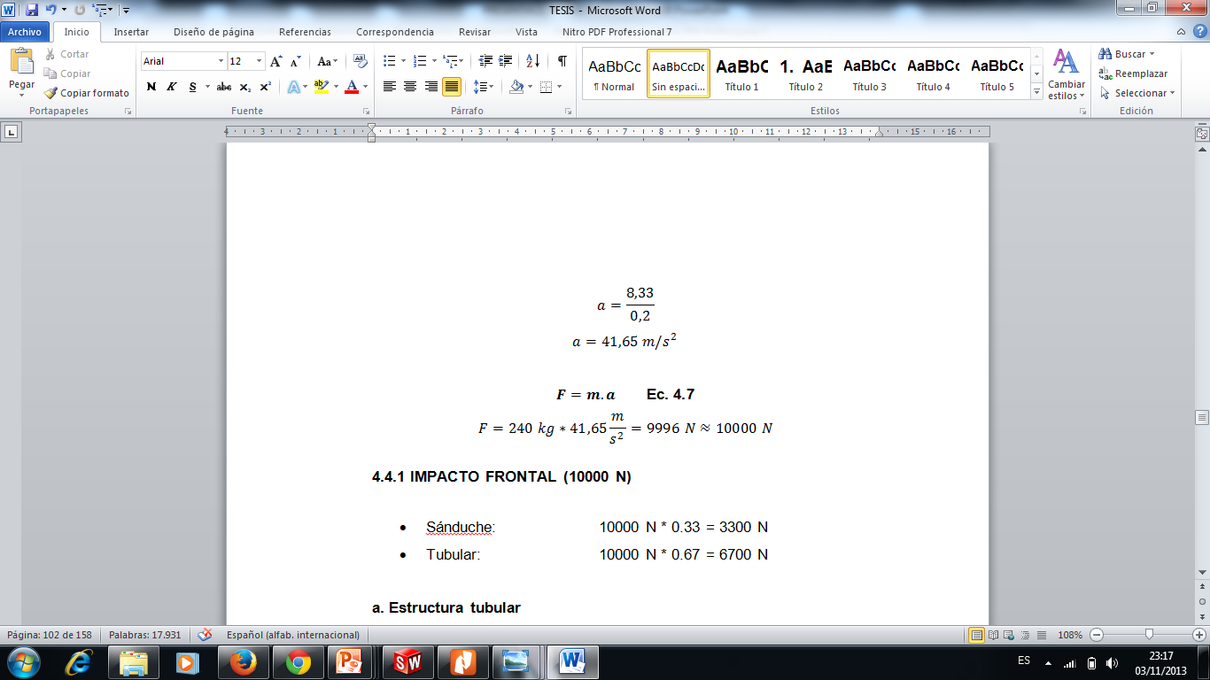
ANÁLISIS ESTRUCTURAL
Para este análisis se somete al bastidor a impactos frontal, lateral y volteo en el software Solidworks.
Impacto frontal:
    Velocidad del vehículo = 30 km/h
    Tiempo duración del impacto = 0,2 segundos.

Slide 27
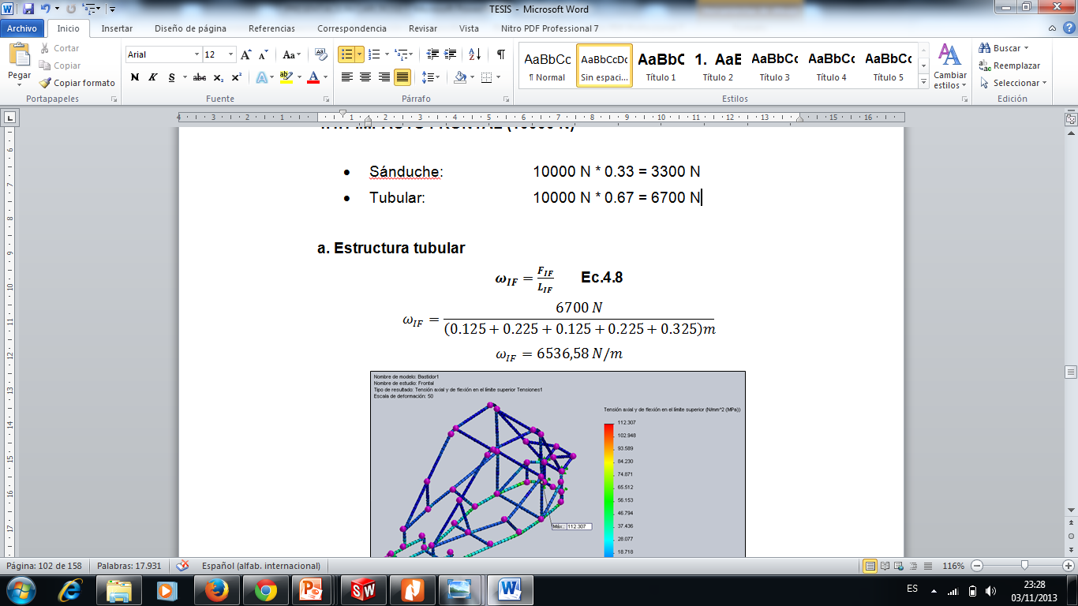
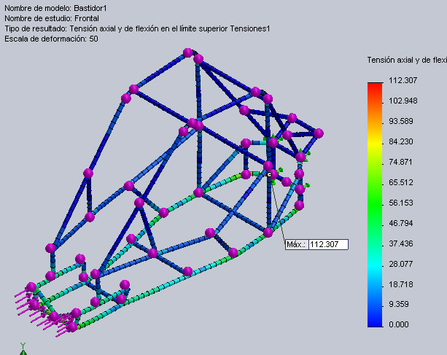
IMPACTO FRONTAL ESTRUCTURA TUBULAR
En el impacto frontal la carga se reparte 67% para la estructura tubular (6700N) los que se aplican por metro lineal es decir:

Slide 28
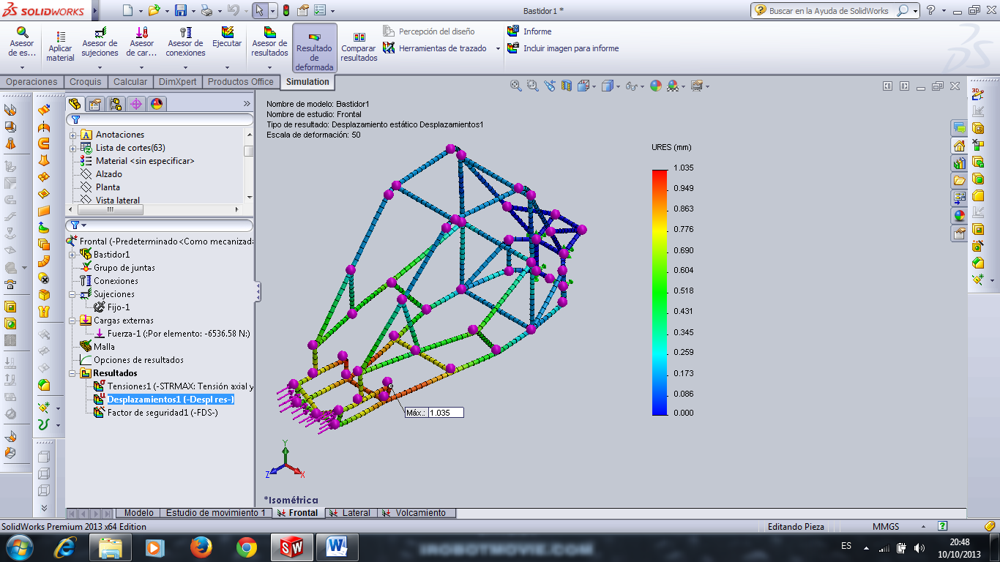


Slide 29



IMPACTO FRONTAL ESTRUCTURA SÁNDUCHE
En el impacto frontal la carga se reparte 33% para la estructura sánduche (3300N), aplicados directamente en el frente:

Slide 30


IMPACTO LATERAL ESTRUCTURA TUBULAR
La carga para el ensayo de impacto lateral es el 40% de la carga en impacto frontal y se reparte 65% para la estructura tubular (2600N), los que se aplican por metro lineal es decir:

Slide 31



Slide 32




IMPACTO LATERAL ESTRUCTURA SÁNDUCHE
En el impacto lateral la carga se reparte 35% para la estructura sánduche:

Slide 33


VOLTEO
Para el ensayo de volteo, toda la carga (peso total del vehículo) se aplica a la estructura tubular (3000N), los que se aplica por metro lineal:

Slide 34



Slide 35
CONSTRUCCIÓN

Slide 36

BASTIDOR
TUBULAR – SÁNDUCHE

Slide 37

SISTEMA DE SUSPENSIÓN

Slide 38

SISTEMA DE DIRECCIÓN (Fiat uno)
CARROCERÍA

Slide 39
CONCLUSIONES
Se diseñó y construyó el bastidor fusionando el uso de una estructura tipo sánduche y una estructura tubular. Los paneles tipo sánduche conforman la cabina del piloto y permitieron reducir la cantidad de tubos, brindando ligereza y rigidez al conjunto con un peso de 15Kg mientras que la estructura tubular alcanza los 35Kg.
Al aplicar las cargas y realizar los análisis en el software SolidWorks se determinó que la estructura sánduche absorbe el 33% de la carga durante un impacto frontal y el 67% la estructura tubular; en impacto lateral el 35% de carga absorben los paneles sánduche y el 65% el bastidor tubular; en caso de volteo la estructura tubular absorberá el 100% de la carga.
Se determinó una geometría de suspensión de brazos paralelos que evita la pérdida de camber en las ruedas con el recorrido de la suspensión, mantiene siempre en contacto la banda de rodadura del neumático con el suelo y evita el desgaste excesivo de los flancos de la rueda.
El ancho de vía del Car-Cross es 1,60 metros en la parte delantera y 1,40 metros en el eje posterior, lo cual disminuyó la transferencia de masas, brindó mejor estabilidad en curvas y mayor adherencia del vehículo al piso.

Slide 40
RECOMENDACIONES
Utilizar un software de diseño para obtener dimensiones y resultados de análisis con elevada precisión y rapidez, pudiendo modificar y efectuar cambios con facilidad.
La revisión y limpieza del sistema de admisión del motor debe ser continua ya que el vehículo va a funcionar en caminos de segundo orden.
Se debe realizar una inspección visual periódica y mantenimiento adecuado del sistema de frenos para brindar seguridad al conductor.
Revisar daños en la pintura y repararlos para evitar la corrosión de los materiales especialmente del bastidor y suspensión.

Slide 41
GRACIAS

